Slide 1
Manual Crystal Reports
Paso a paso reportes 1 y 3 con cristal reports

Slide 2
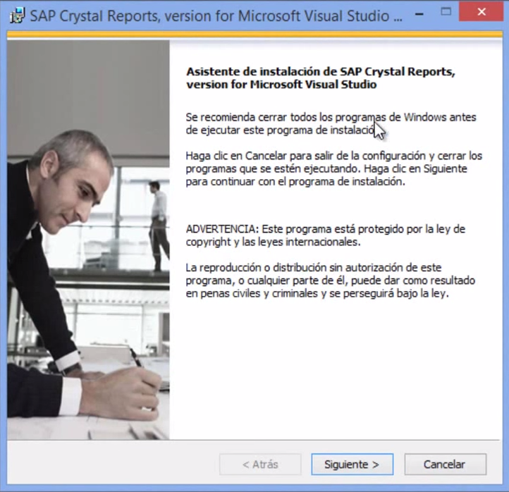
Instalar Crystal Reports

Slide 3
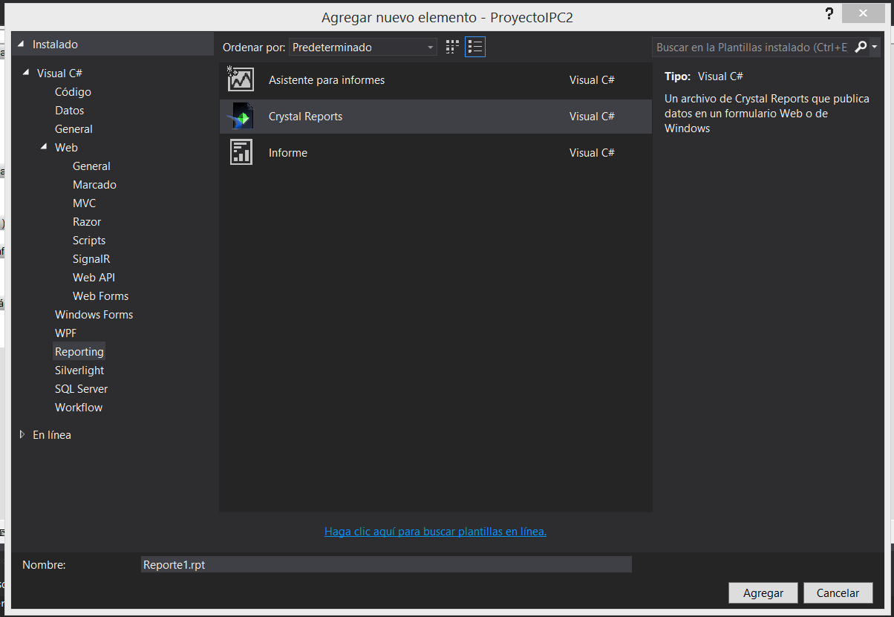
Agregar Reporte A Solución

Slide 4
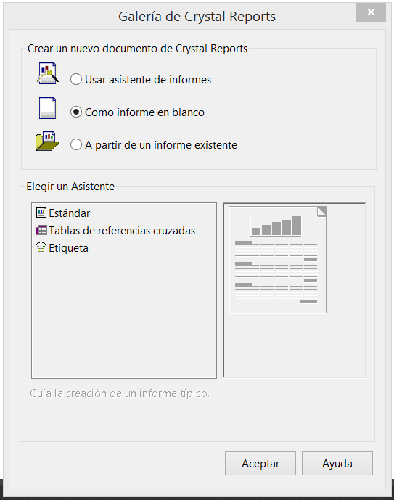
Agregar informe en blanco

Slide 5
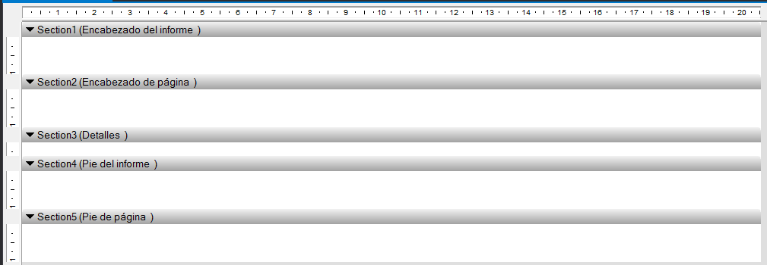
Reporte en Blanco

Slide 6
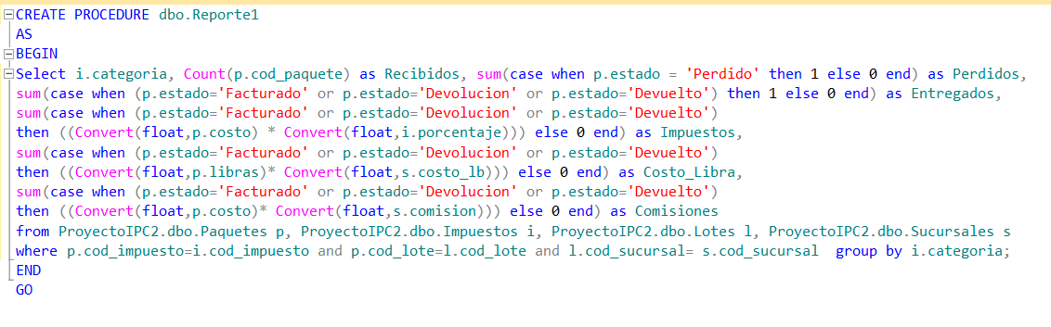
Crear Procedimiento Almacenado

